Slide 1
Die Informationsvermittlungsstelle der Hochschule Koblenz
Hans-Peter Müller
Konrad-Zusestr. 1 Joseph-Rovan-Allee2
56075 Koblenz 53424 Remagen
Tel.: 0261 - 95 28 134 02642 - 932 270
FAX: 0261 - 95 28 131 02642 – 932 271
E-Mail: ivs@hs-koblenz.de
Recherchen nach:
  Patentinformationen
  technischen Zusammenhängen
  Fachliteratur
Beratung zu gründeraffinen Themen

Slide 2
Arbeitsbereiche
Netzwerkbildung
Patentrecherchen für externe und interne Kunden
Literaturrecherchen für Studierende
Einführungsveranstaltungen für Studierende im Bereich von Suchoptimierungen
Ansprechpartner für die Hochschulkontakte zur IMG
Beratung zu gründeraffinen Themen
Vermittlung von Expertenwissen
Vertragsberatung für die Hochschule

Slide 3
Einführungsveranstaltungen für Studierende
Ziele:
Verbesserung der Recherchekenntnisse
Optimierung der Google-Suche
Vorstellung neuer Suchmöglichkeiten im Internet
Vorstellung kostenfreier Online-Datenbanken über unser Bibliotheksnetz
Vermittlung der Grenzen des Internet: „invisible web“
Problematik von Plagiaten

Slide 4
Suche nach Fachinformation im Internet mit speziellen
Suchmaschinen
Base
GoogleScholar
WolframAlpha
Economic Search Engine
ECONBIZ

Slide 5
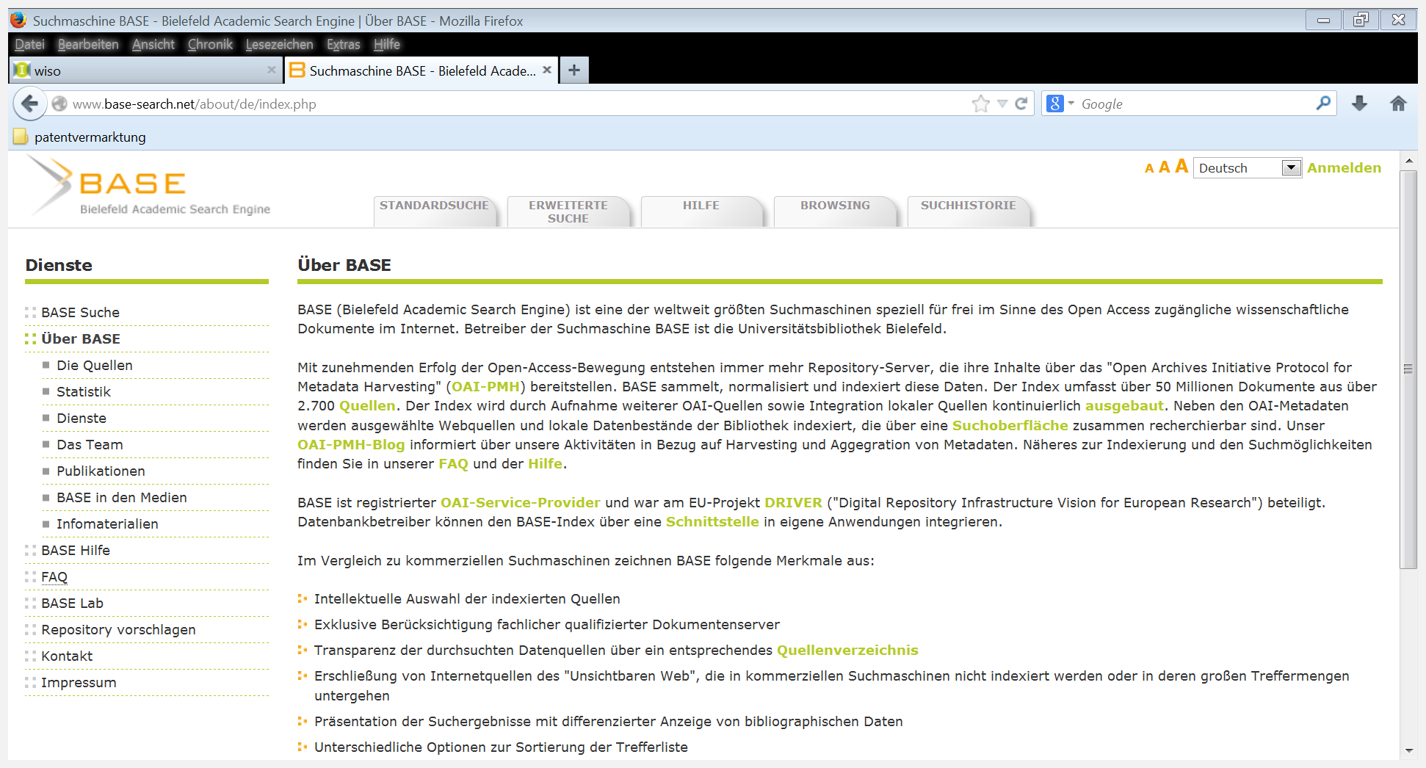
Base http://www.base-search.net

Slide 6
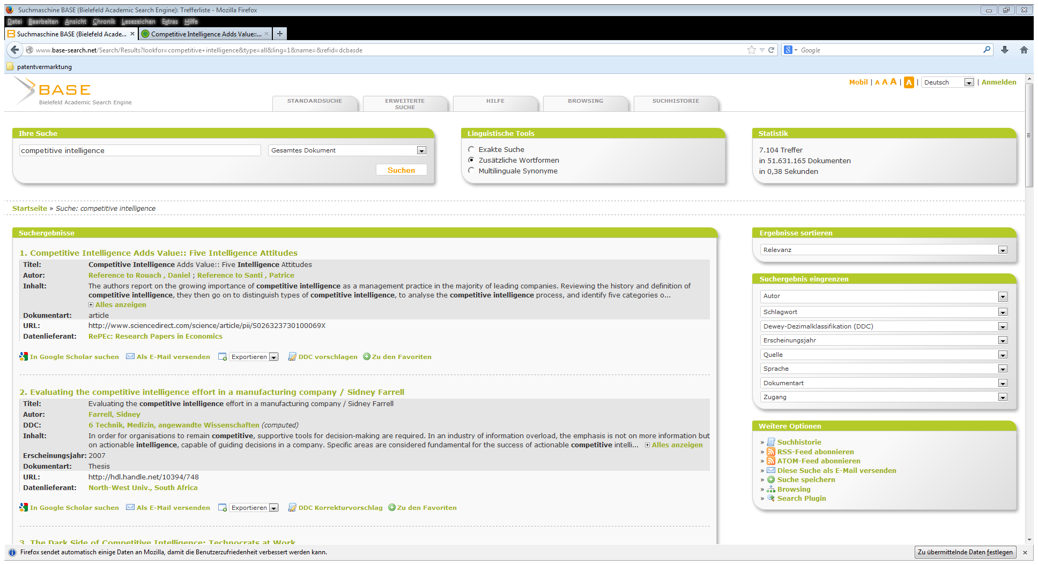
Base http://www.base-search.net

Slide 7
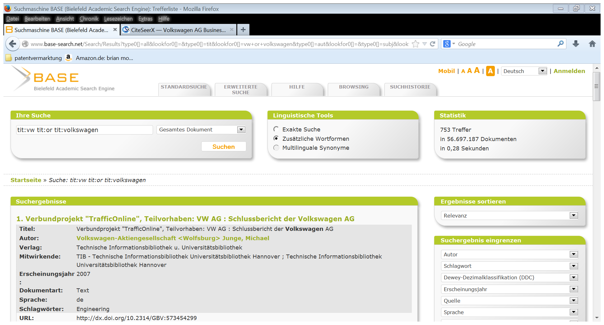
Base

Slide 8
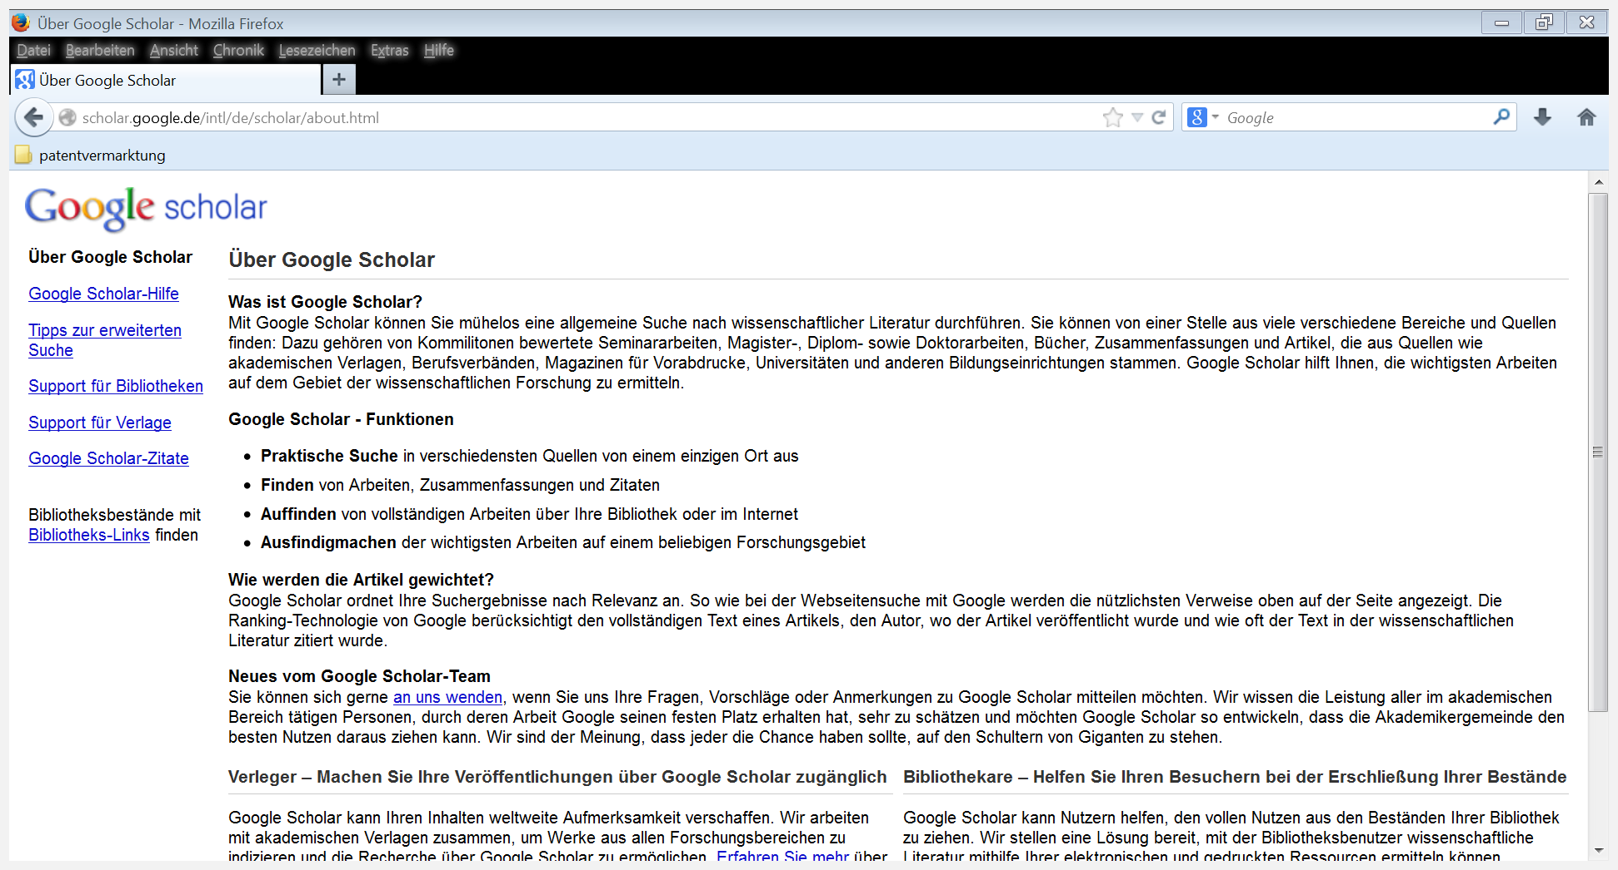
GoogleScholar http://scholar.google.de/intl/de/scholar/about.html

Slide 9
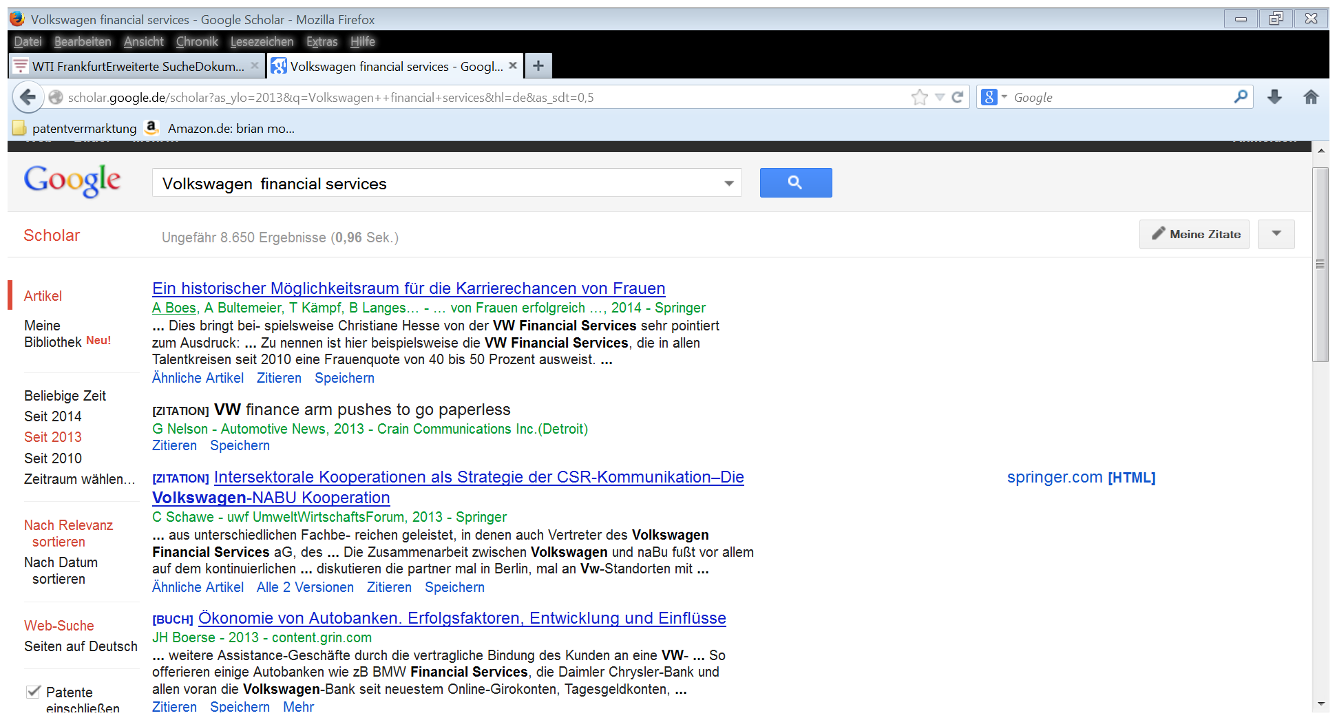
GoogleScholar

Slide 10
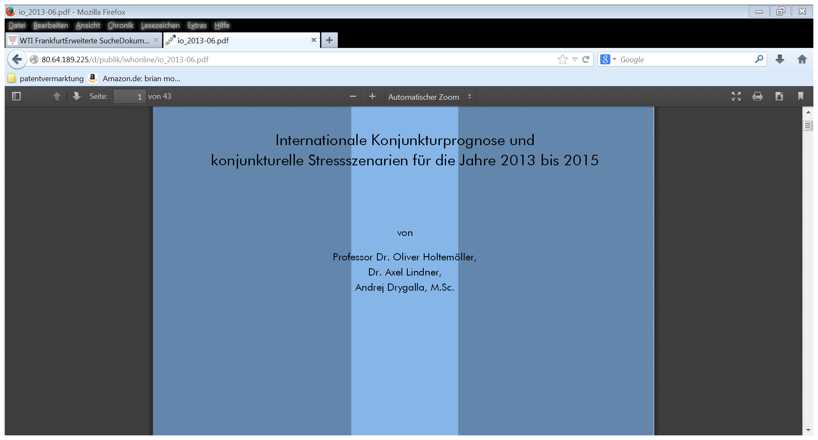
Beispieldokument

Slide 11
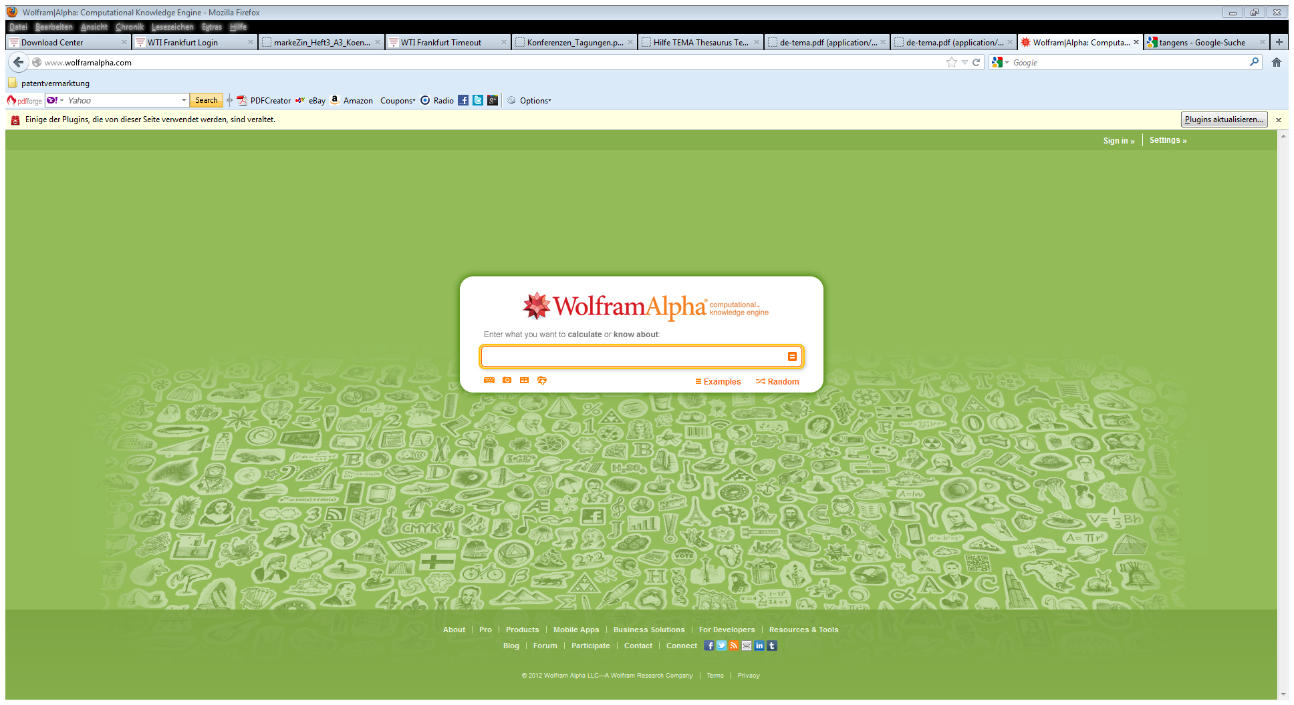
Wolfram Alpha http://www.wolframalpha.com/
Fakten werden durch Algorithmen dargestellt und aufbereitet

Slide 12
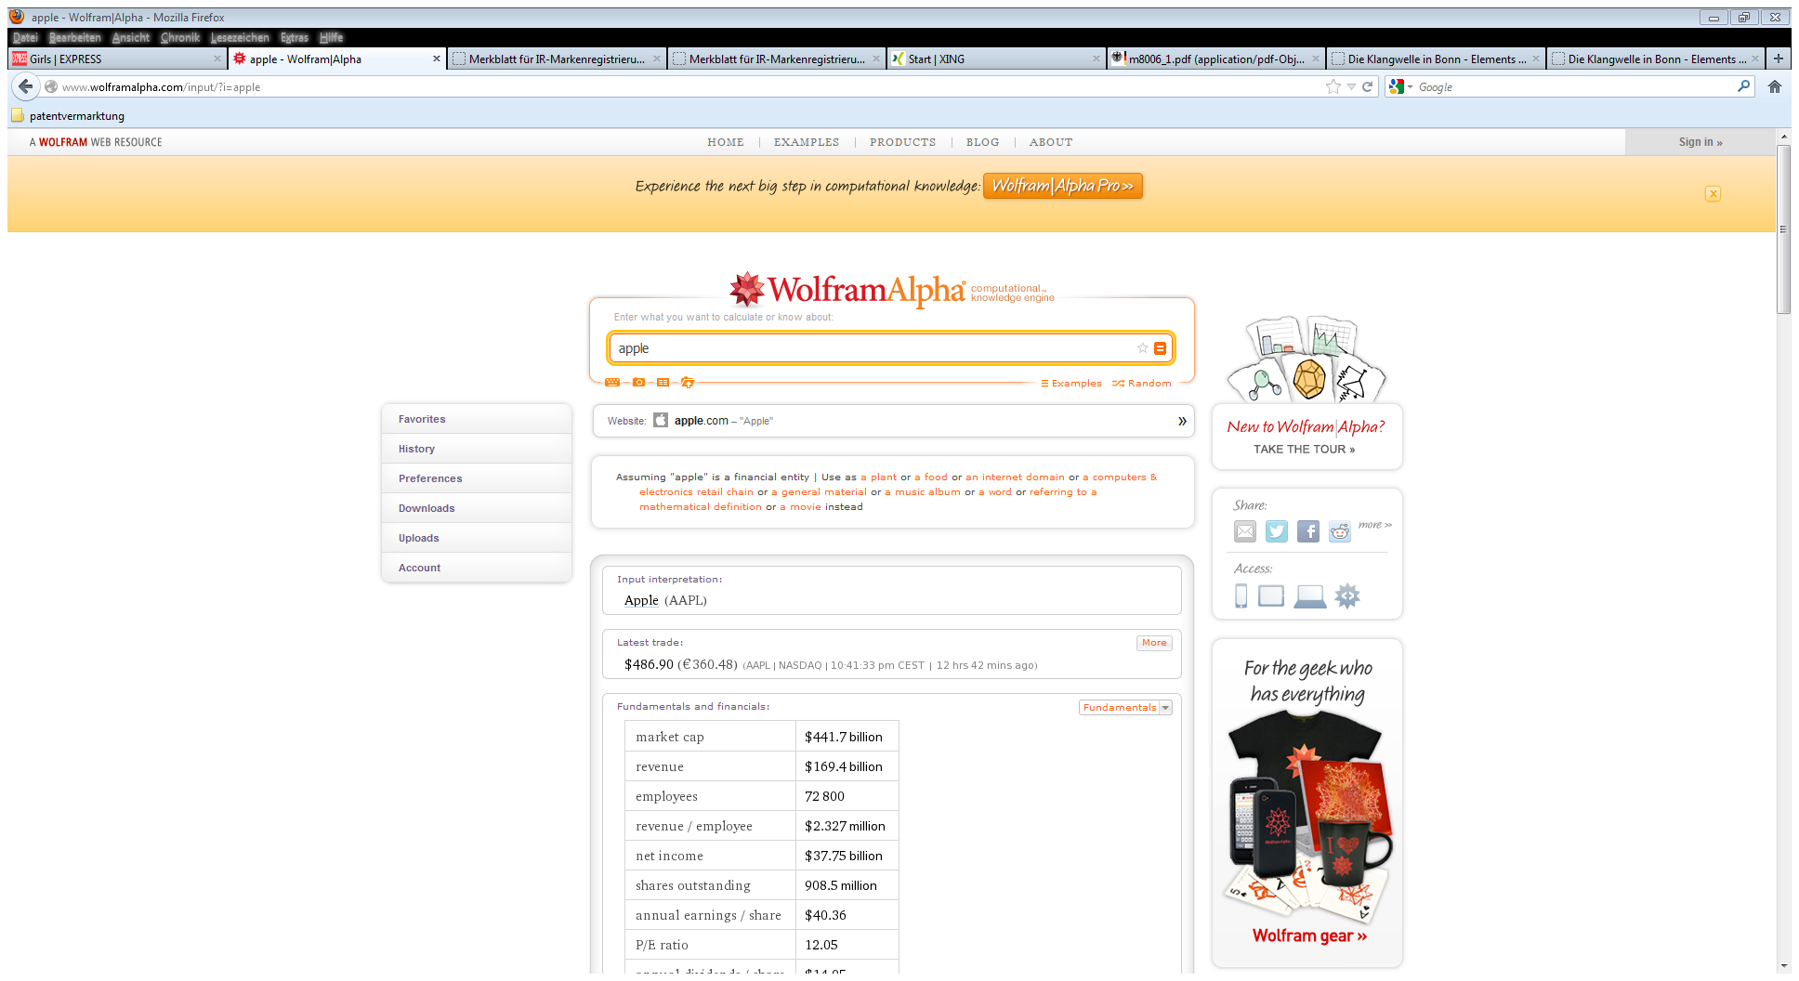
Wolfram Alpha
http://www.wolframalpha.com/input/?i=apple
Darstellung der Entwicklung des Apple-Börsenkurses mit verschiedenen Auswertungsmethoden

Slide 13
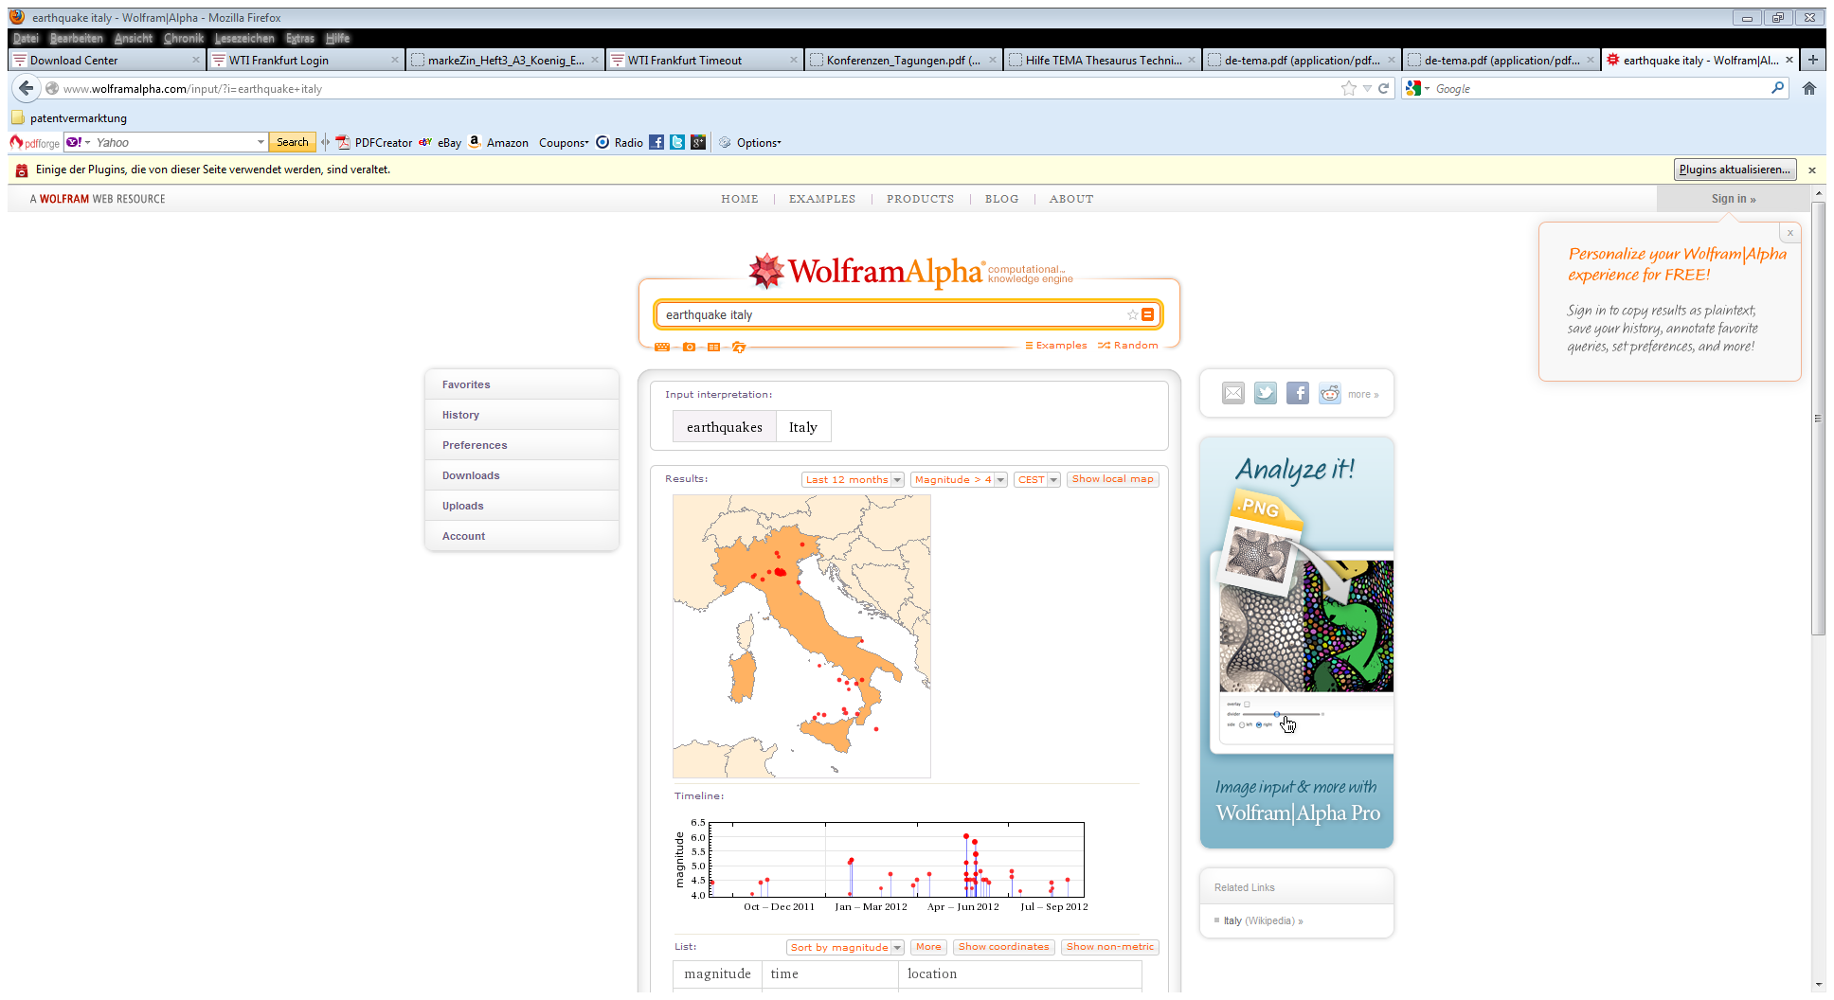
Wolfram Alpha
Statistische Aufbereitung der Erdbebenhäufigkeit in Italien

Slide 14
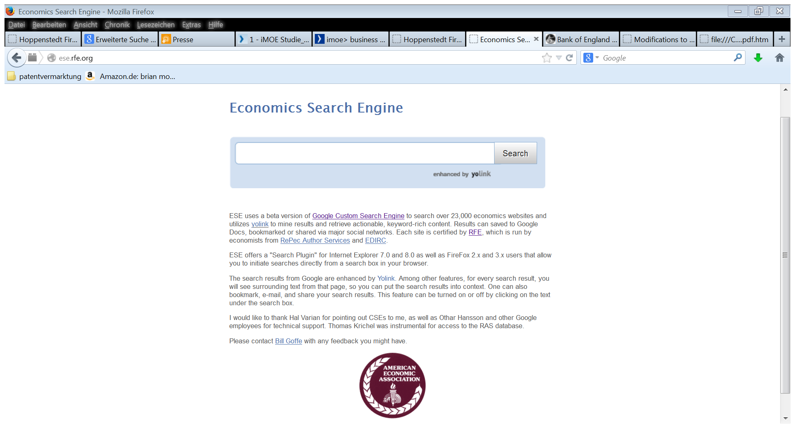
Economics Search Engine http://ese.rfe.org/

Slide 15
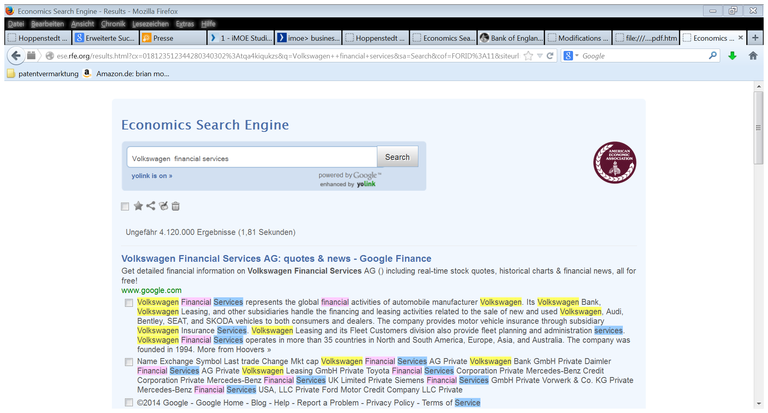
Economics Search Engine
Hervorgehobene
Suchbegriffe

Slide 16
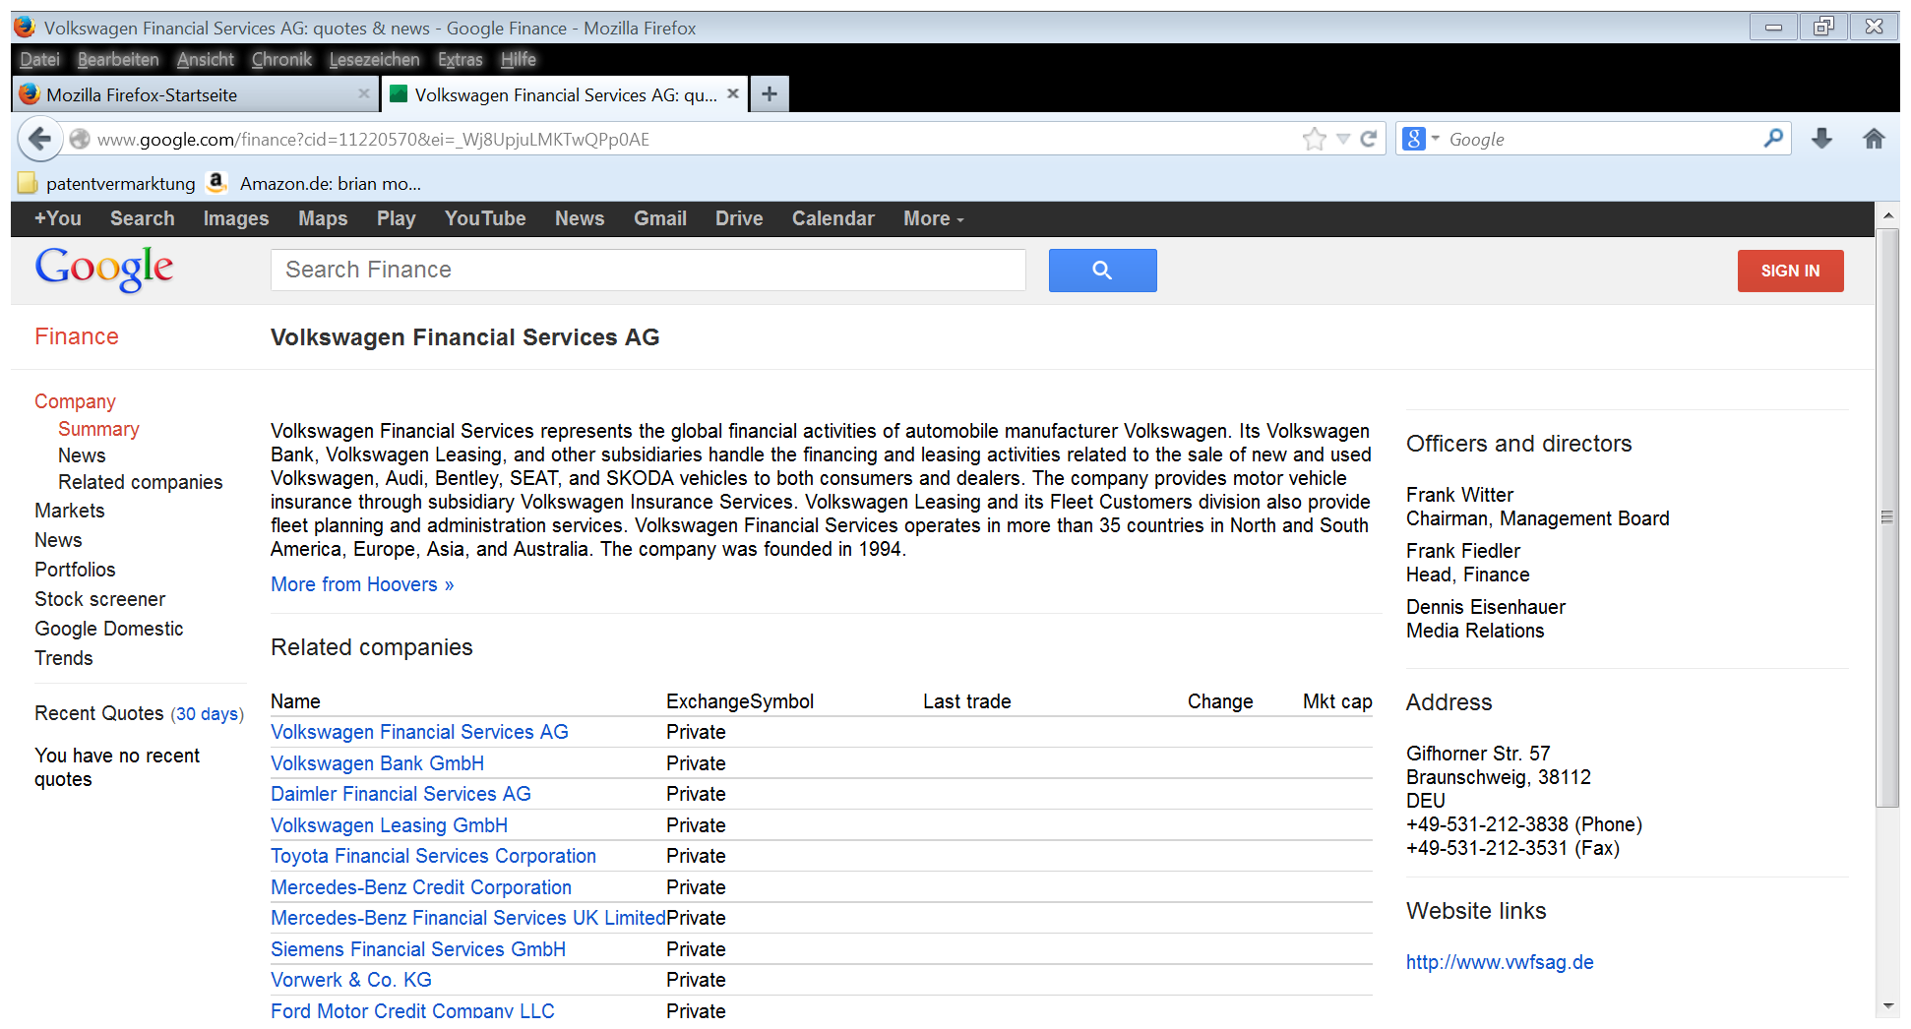
Economics Search Engine: Google Finance http://www.google.com/finance?cid=11220570&ei=_Wj8UpjuLMKTwQPp0AE
Strukturierte Unternehmensdaten

Slide 17
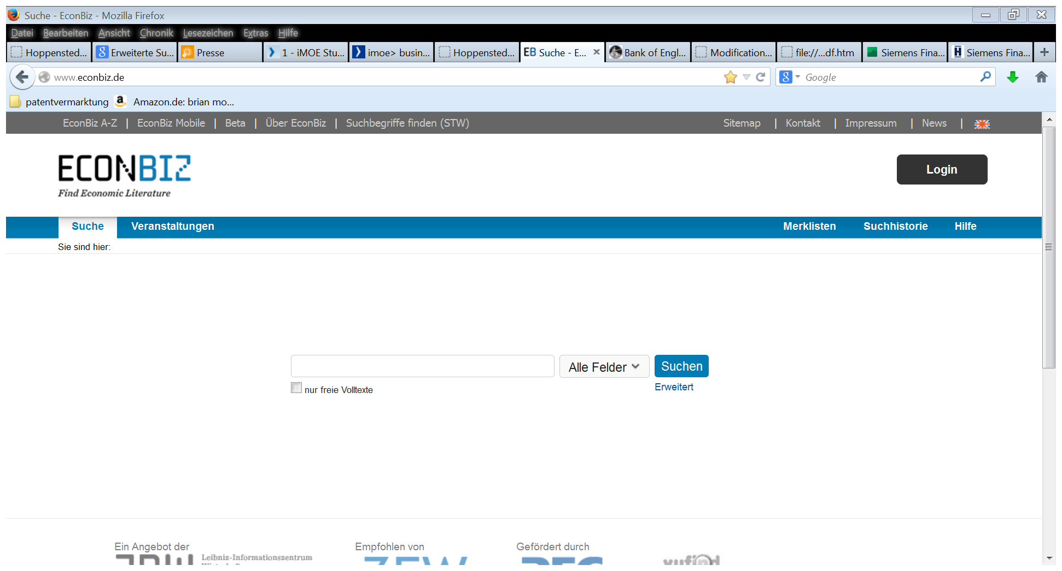
ECONBIZ http://www.econbiz.de/

Slide 18
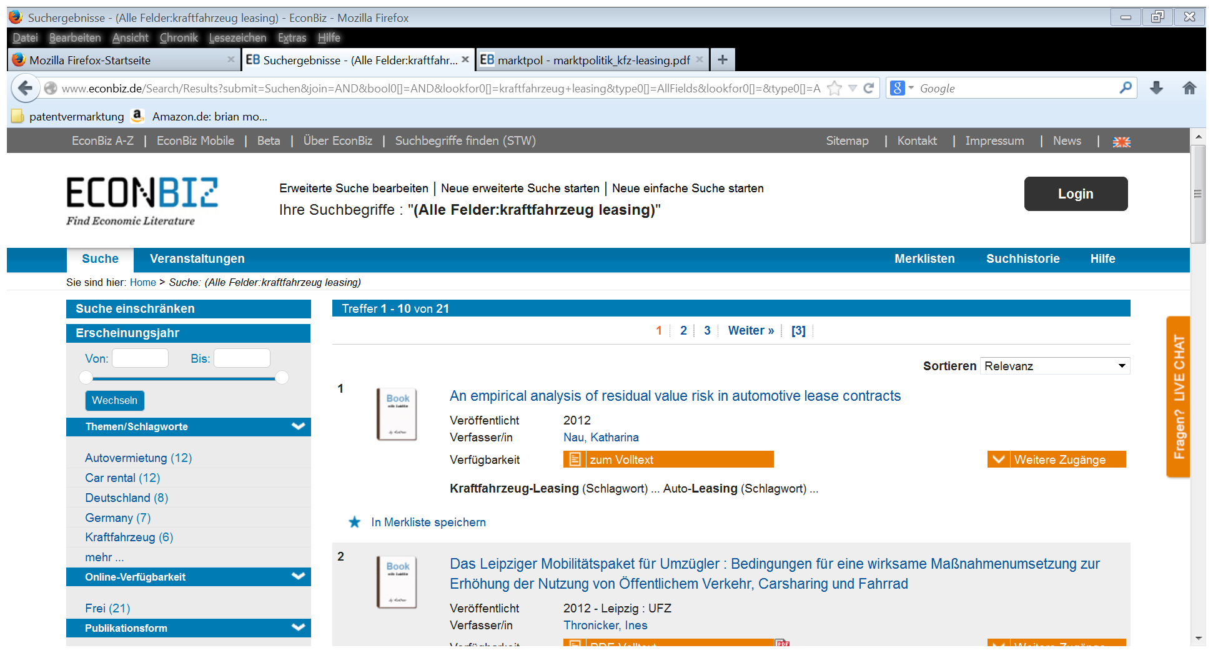
ECONBIZ

Slide 19
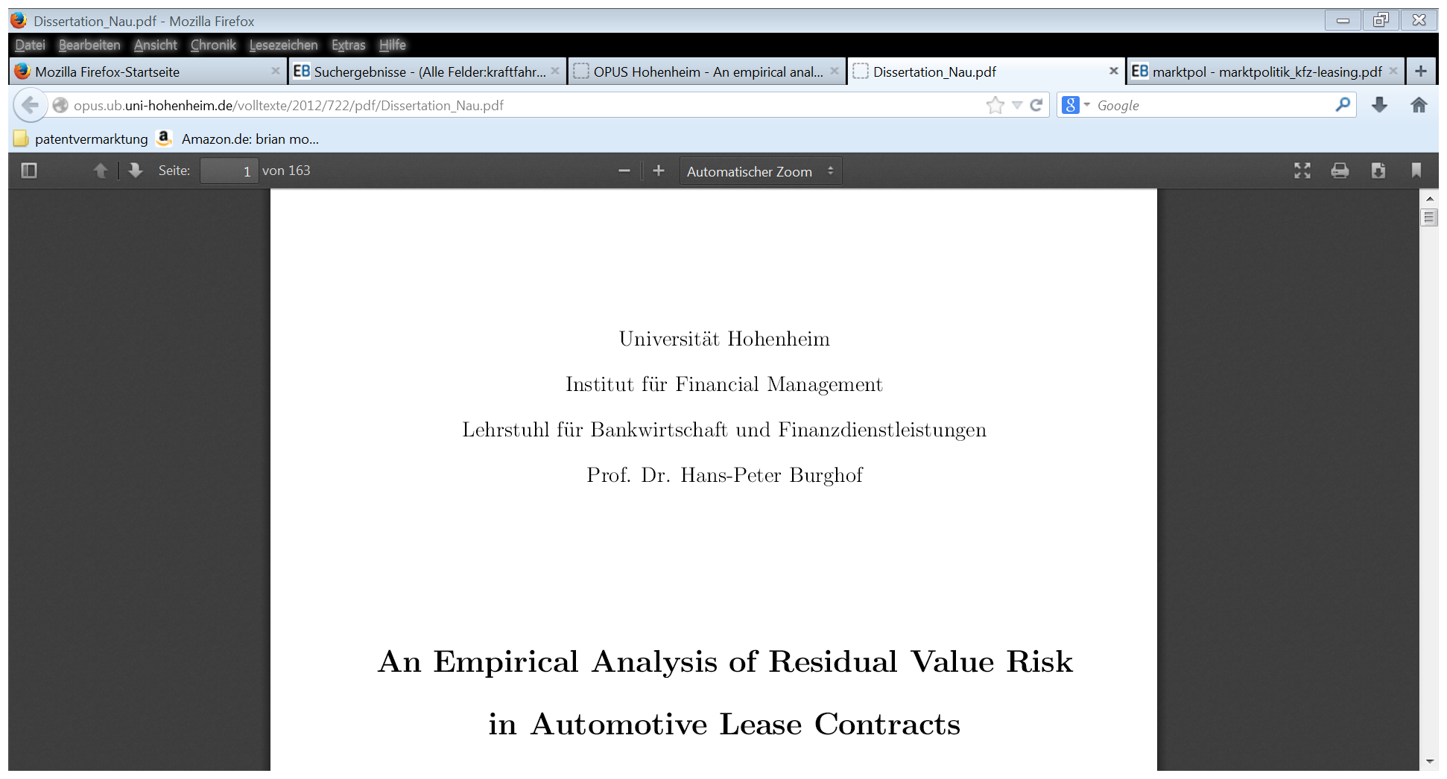
ECONBIZ

Slide 20
Quellen aus dem Internet mit betriebswirtschaftlicher Relevanz
Suche nach Zeitschrifteninhalten und Büchern
Suche nach aktuellen Nachrichten aus der Wirtschaft
Research Papers in economics (RePEc)
Frei verfügbare Adress- und Firmenverzeichnisse
Statistiken, national, international
andere Quellen

Slide 21

Suche nach Zeitschrifteninhalten und
Büchern

Slide 22
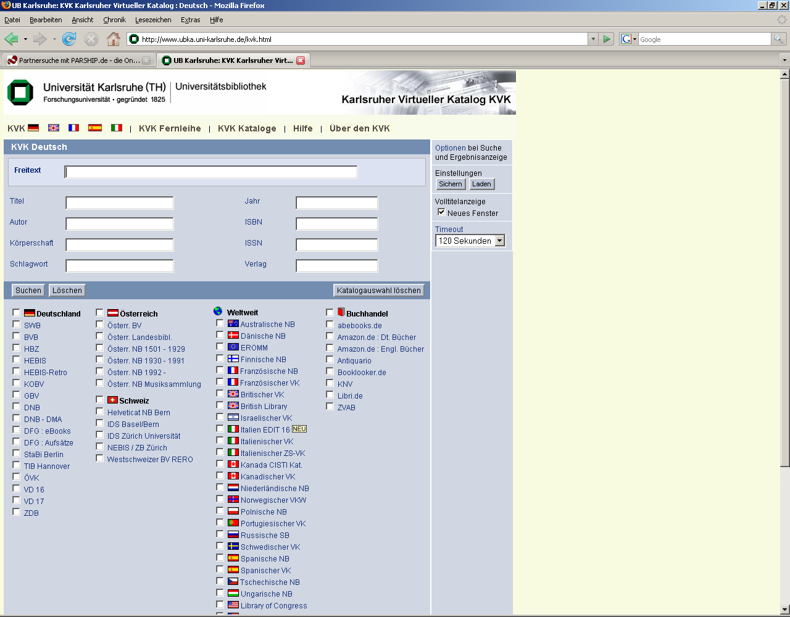
Suche nach Büchern: KVK http://www.ubka.uni-karlsruhe.de/kvk.html
Suchmöglichkeiten in verschiedenen Kategorien
Gleichzeitige Suche in allen wichtigen Bibliotheken weltweit

Slide 23
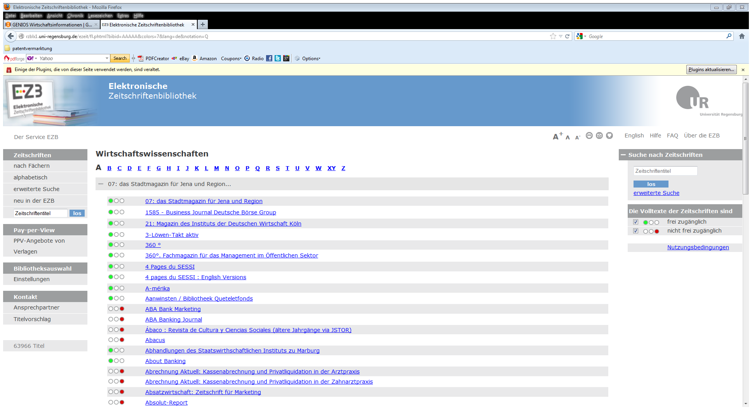
Suche nach Zeitschrifteninhalten: EZB http://rzblx1.uni-regensburg.de/ezeit/
Zeitschrifteninhalte aus den großen dt. Universitätsbibliotheken
Alphabetische Auflistung der ausgewerteten Zeitschriften zum Thema Wirtschaftswissenschaften

Slide 24
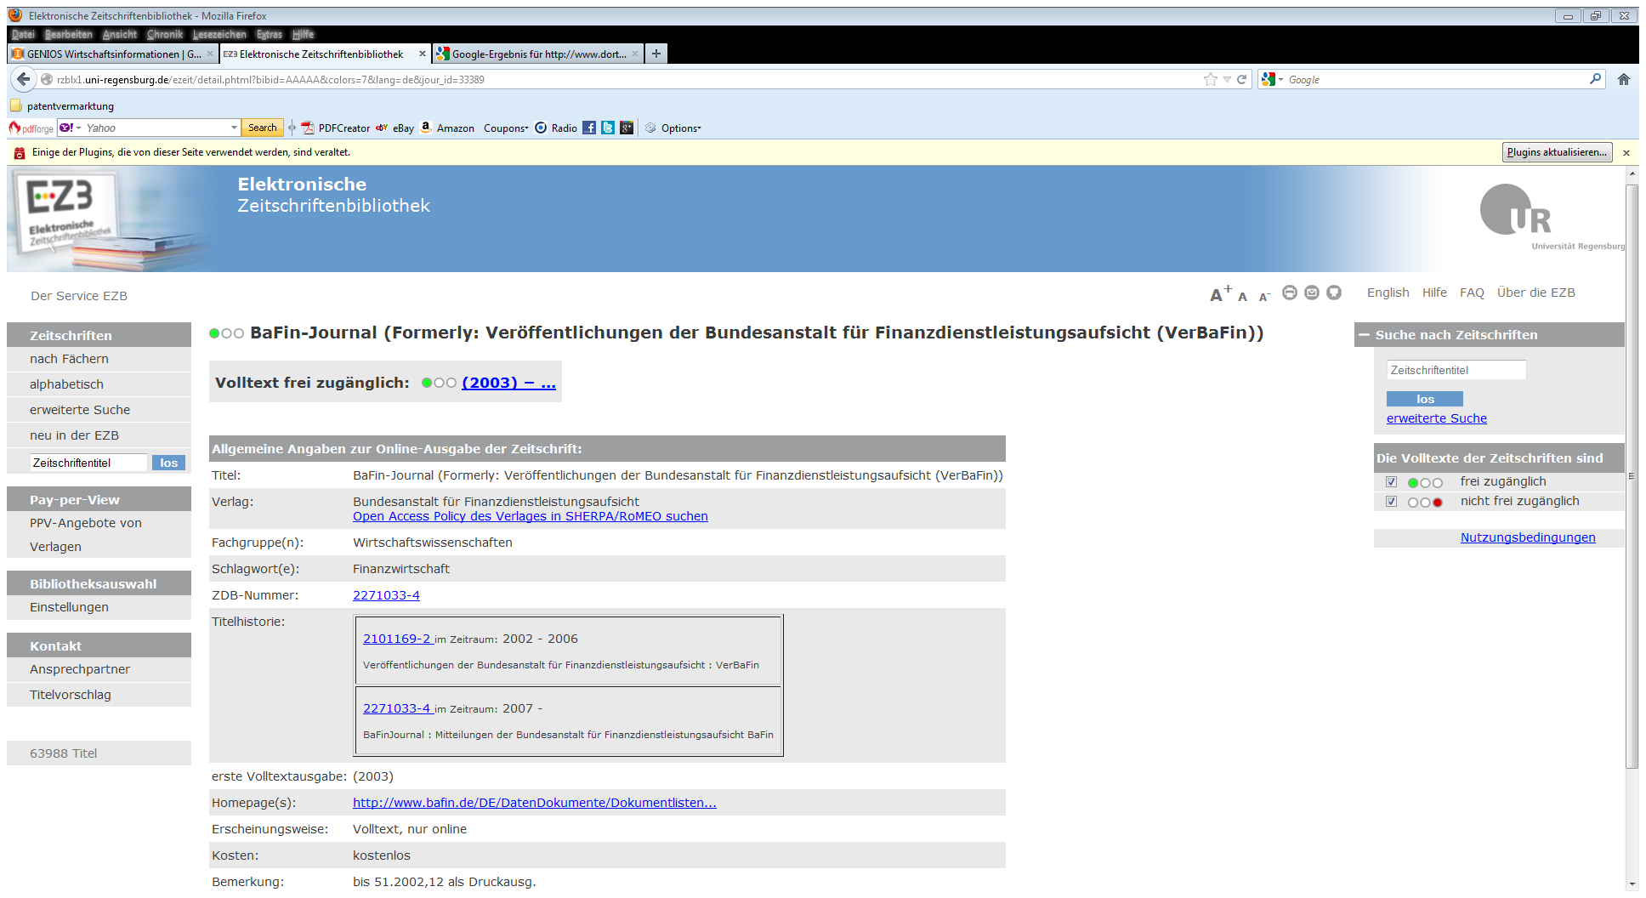
Suche nach Zeitschrifteninhalten
(Elektronischer Zeitschriftenkatalog)
Kostenfreie Veröffentlichungen der Bundesanstalt für Finanzdienstleistungs-aufsicht

Slide 25
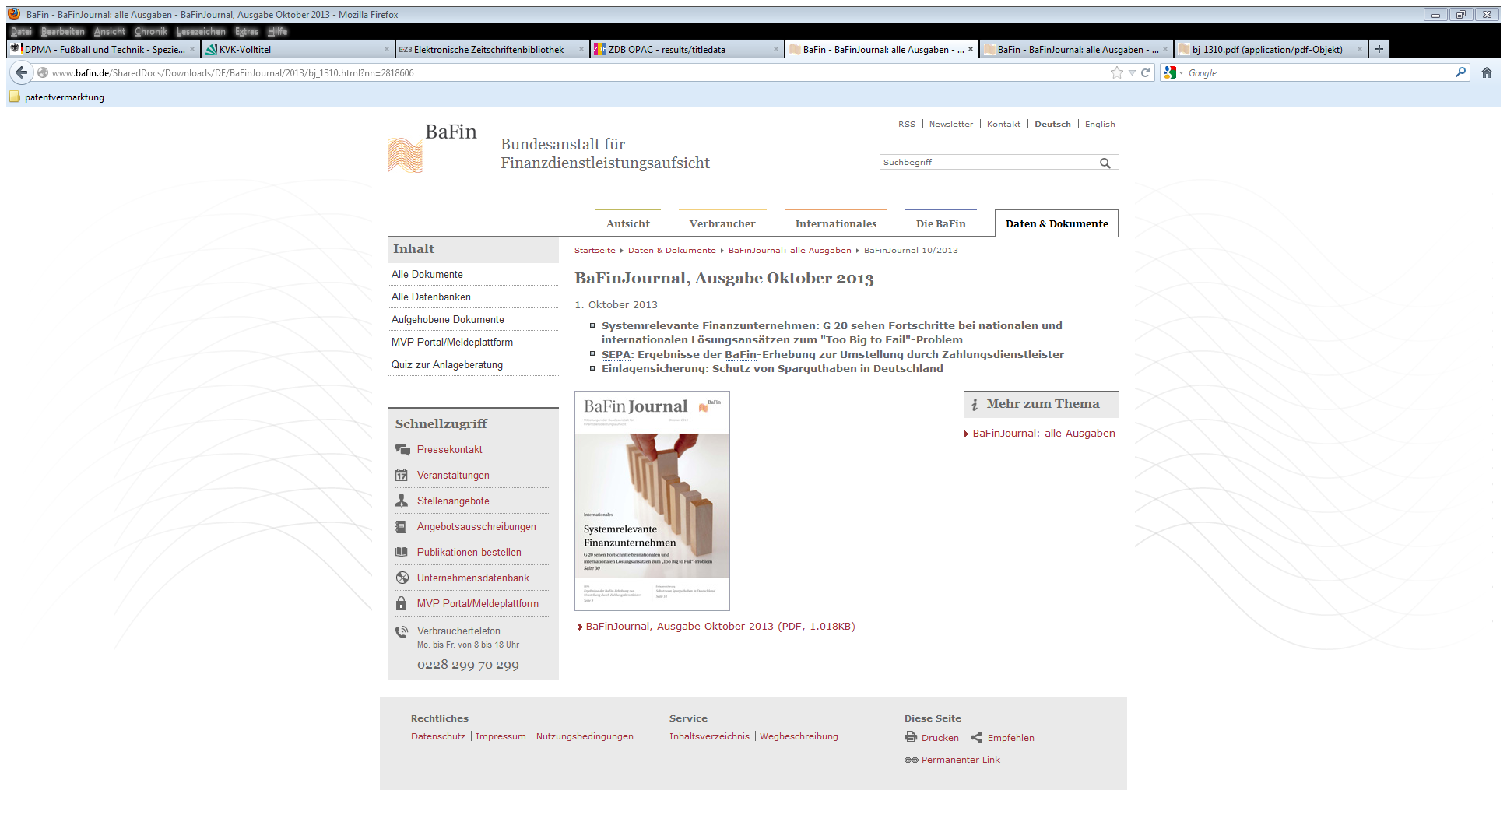
Suche nach Zeitschrifteninhalten
Inhaltsangabe der aktuellen Ausgabe

Slide 26
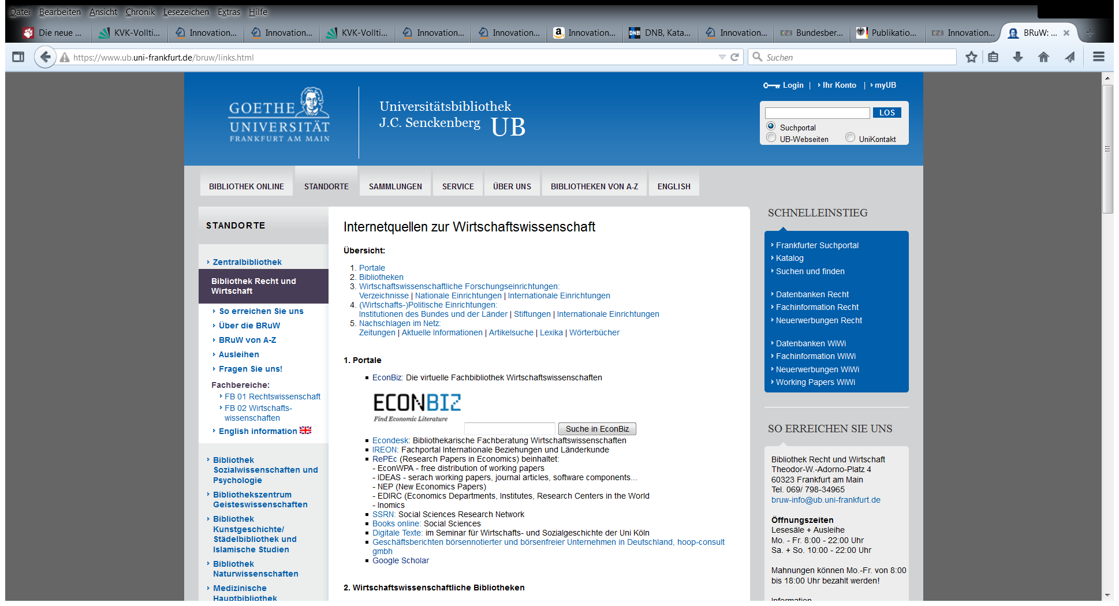
Suche nach Nachrichten aus der Wirtschaft https://www.ub.uni-frankfurt.de/bruw/links.html

Slide 27
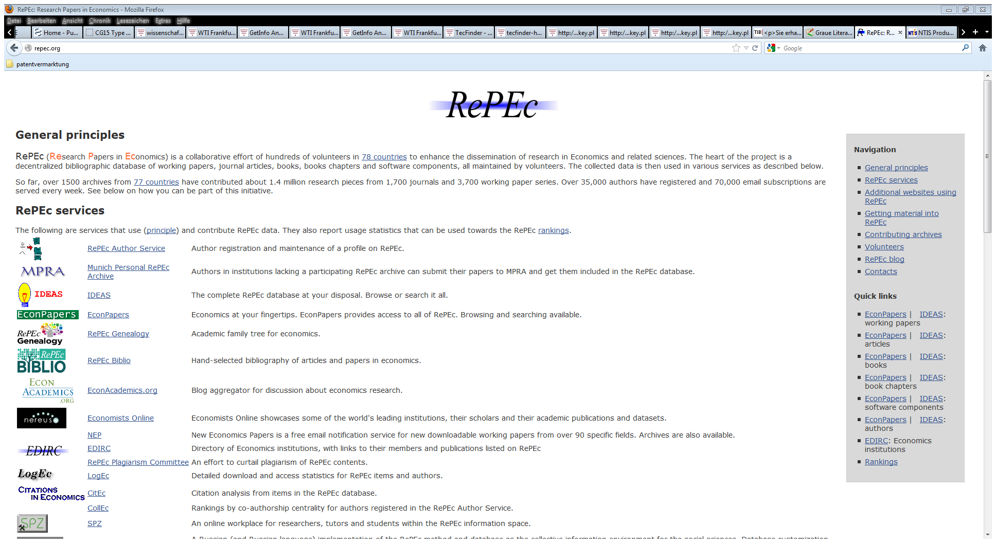
RePEc (Reserach papers in economics) http://repec.org/

Slide 28
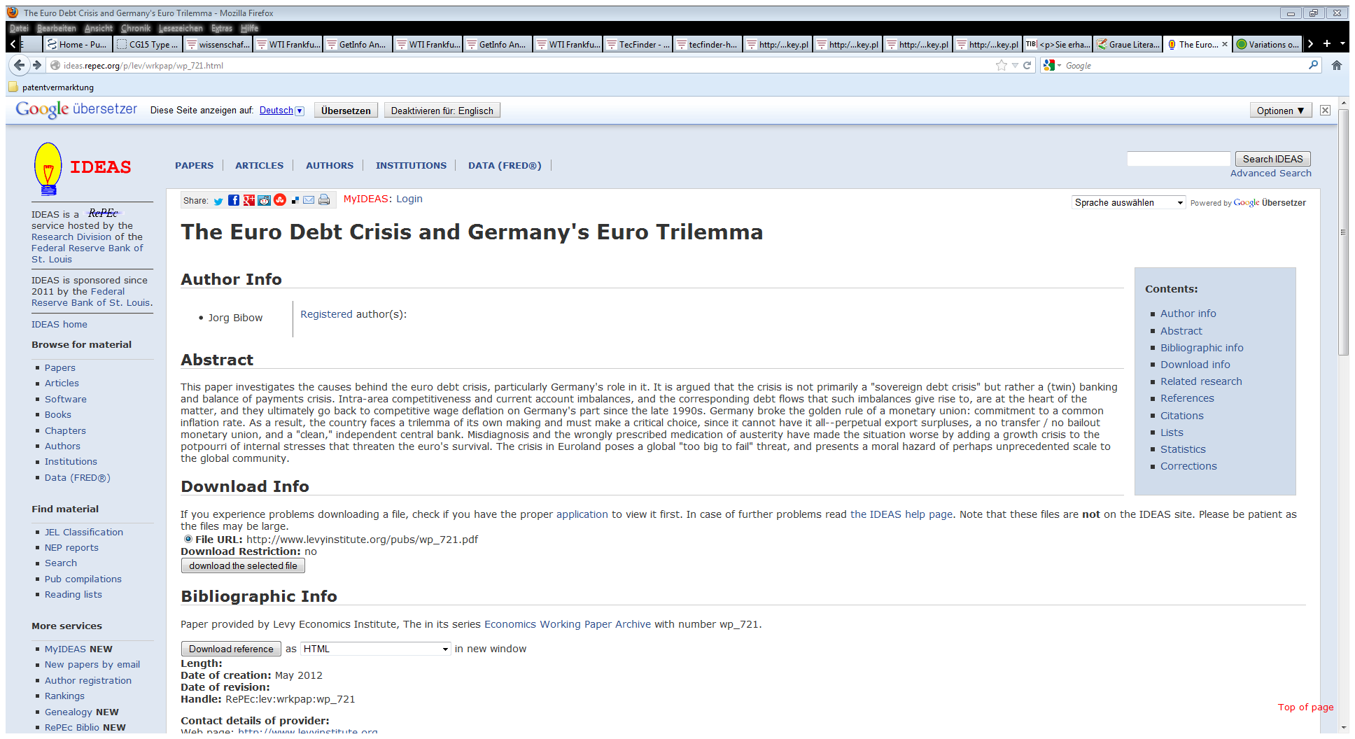
RePEc (Reserach papers in economics) http://repec.org/
http://ideas.repec.org/p/lev/wrkpap/wp_721.html

Slide 29
Frei verfügbare Adress- und
Firmenverzeichnisse

Slide 30
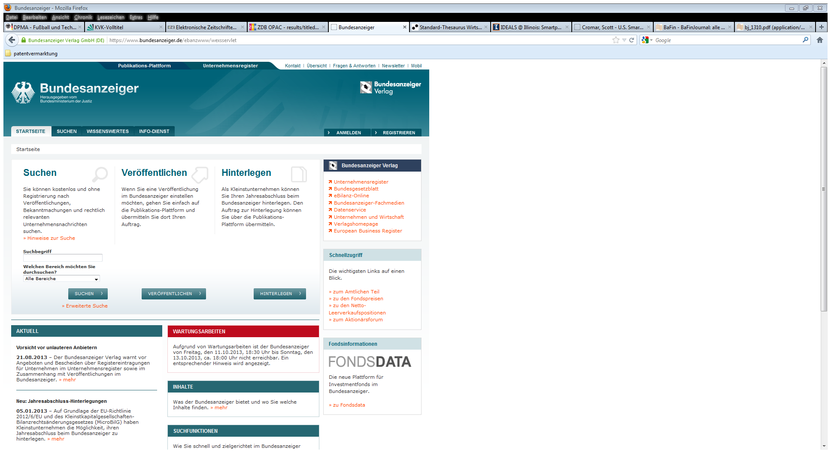
Bundesanzeiger https://www.bundesanzeiger.de/ebanzwww/wexsservlet
Plattform mit Primärinformationen des Bundesjustizministeriums

Slide 31
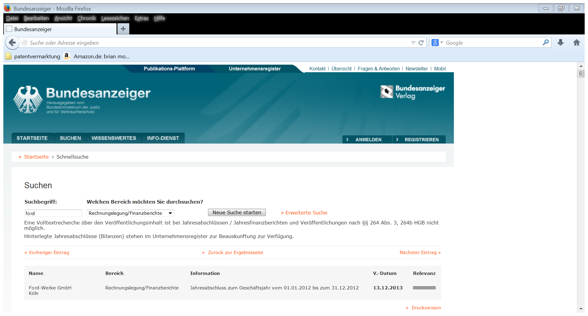
Bundesanzeiger https://www.bundesanzeiger.de/ebanzwww/wexsservlet
Statistische Informationen aus einem Jahresabschluss

Slide 32
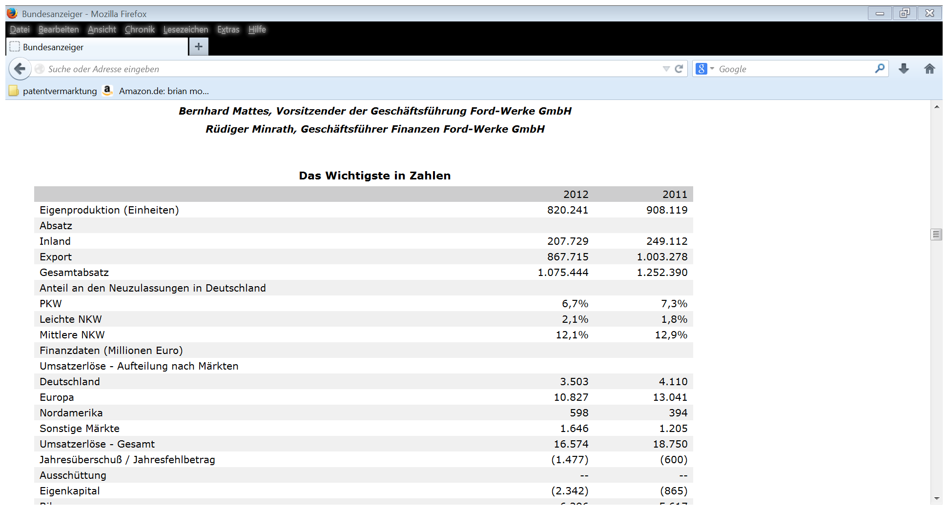
Bundesanzeiger https://www.bundesanzeiger.de/ebanzwww/wexsservlet
Statistische Informationen aus einem Jahresabschluss

Slide 33
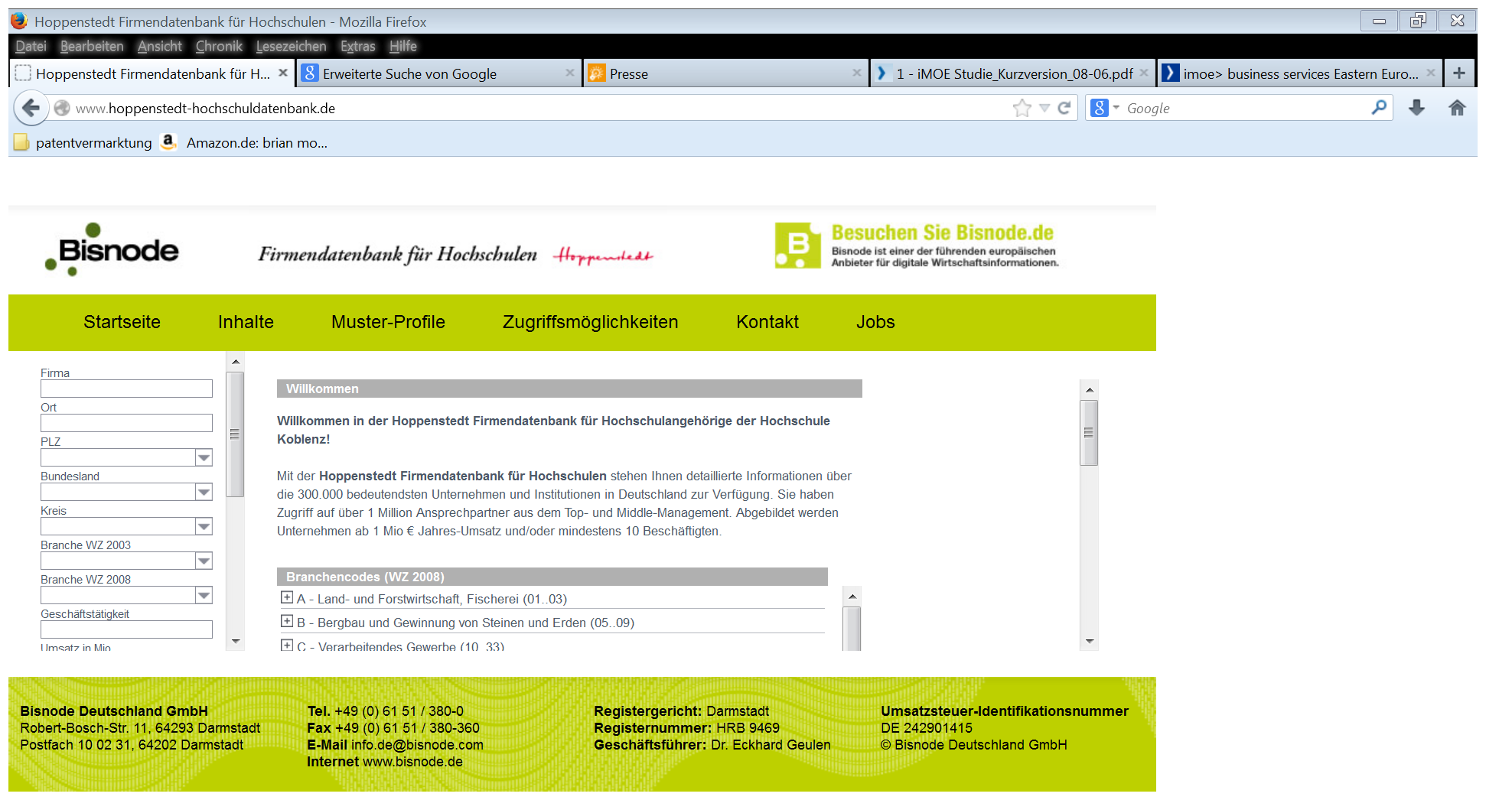
Bisnode (Hoppenstedt) http://www.hoppenstedt-hochschuldatenbank.de/

Slide 34
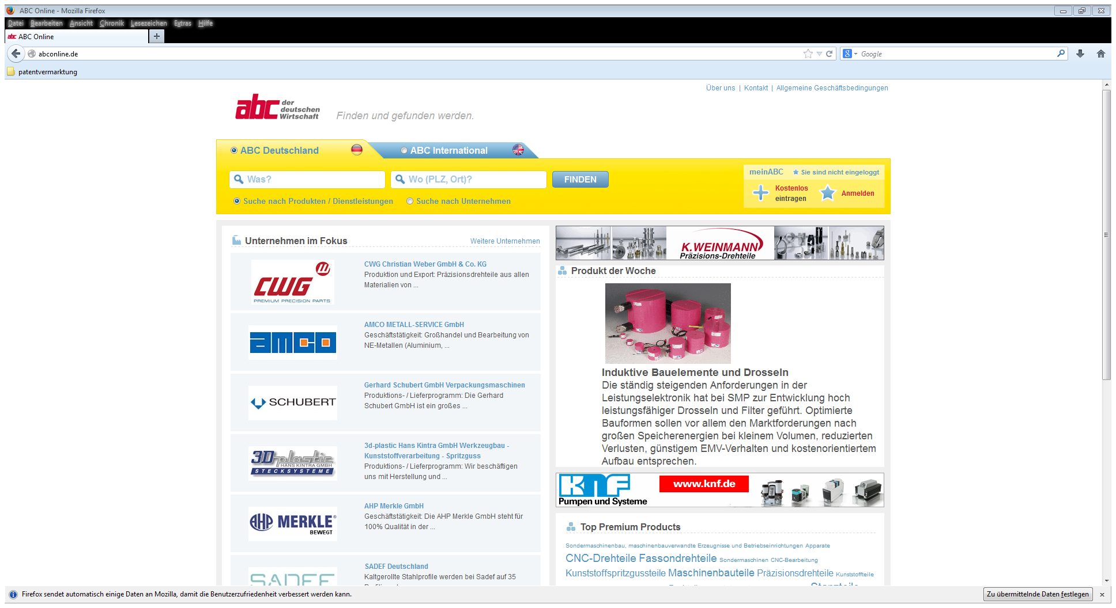
ABC der Deutschen Wirtschaft http://www.abconline.de/

Slide 35
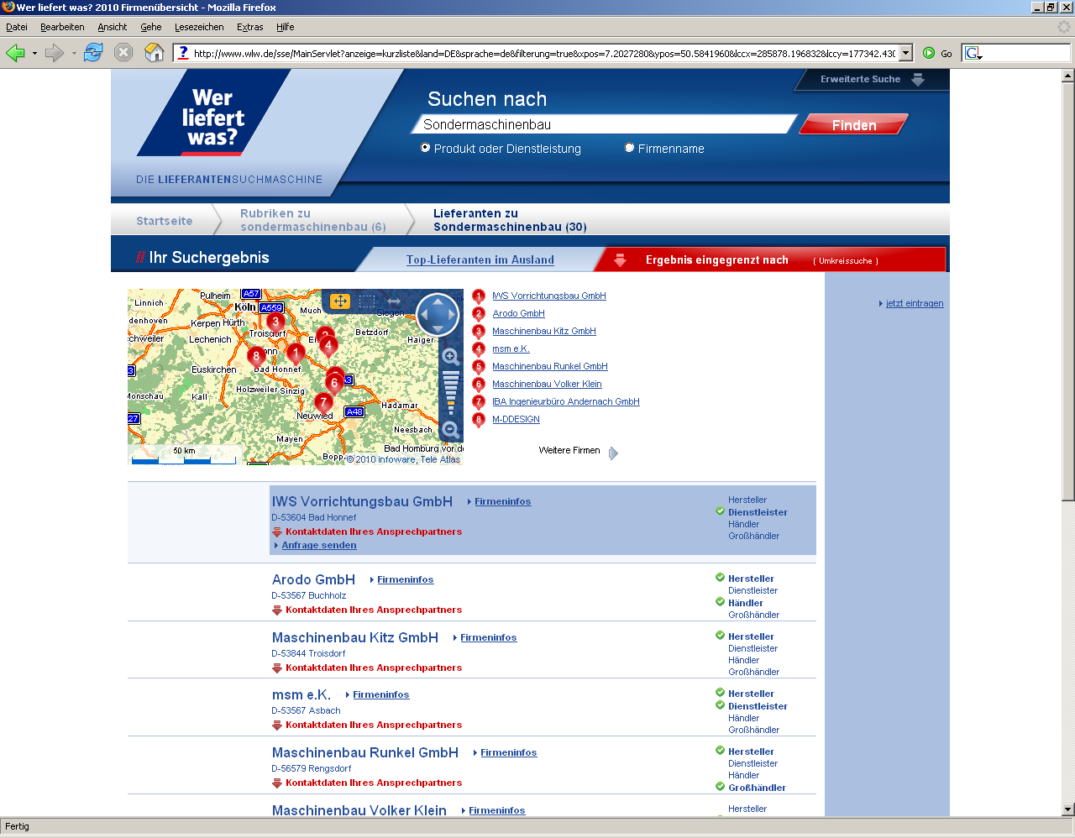
Wer liefert was? http://www.wlw.de/start/wlw_dach/DE/de/index.html

Slide 36
Statistiken, national, international

Slide 37
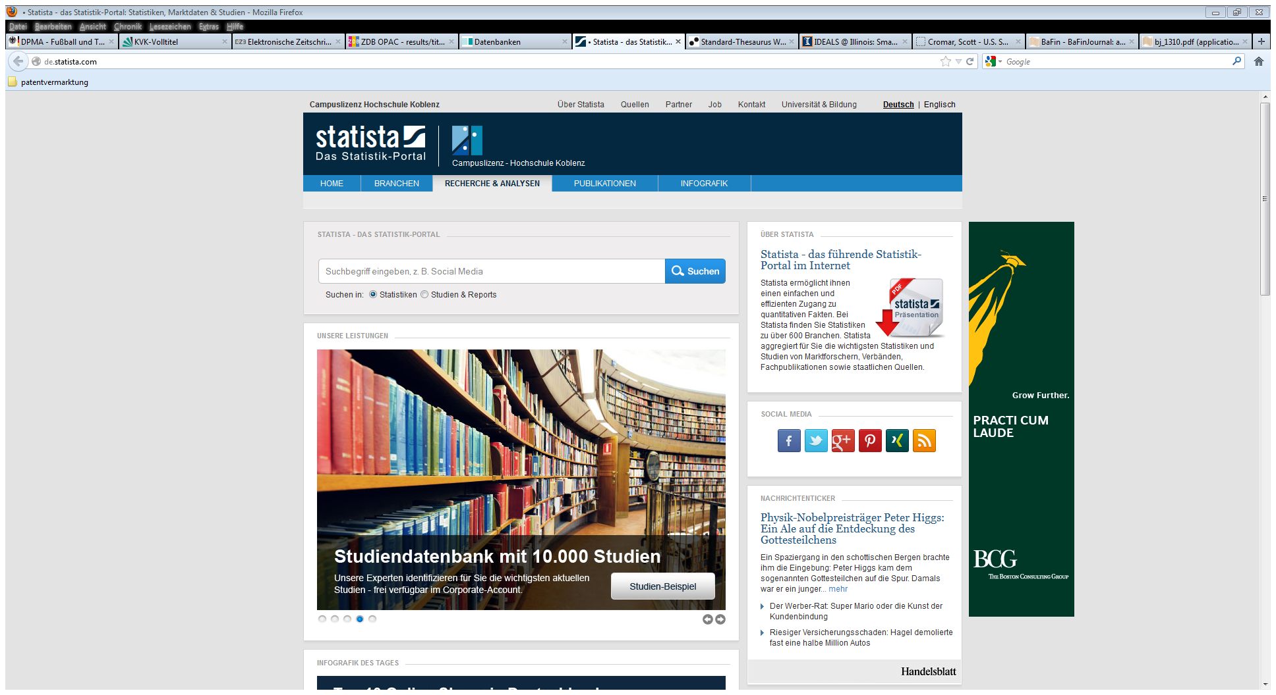
Statista: Portal für Statistiken verschiedener Anbieter http://www.statista.com

Slide 38
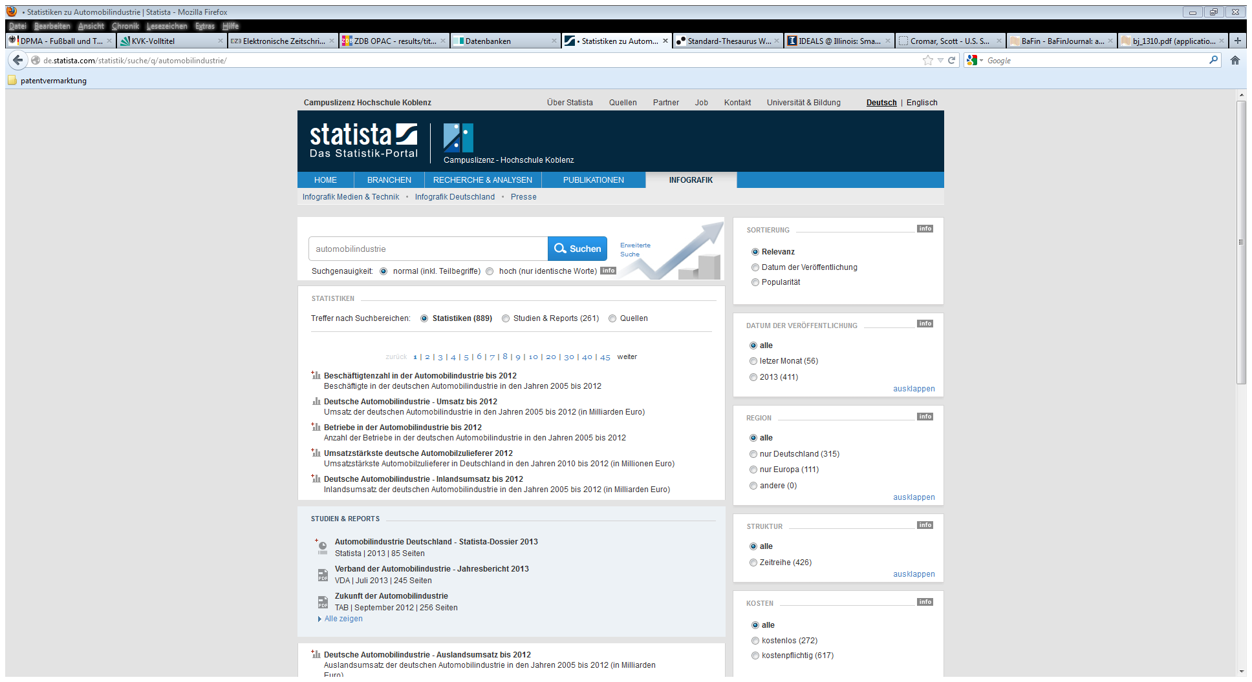
Statista: Portal für Statistiken verschiedener Anbieter
Suchbeispiel

Slide 39
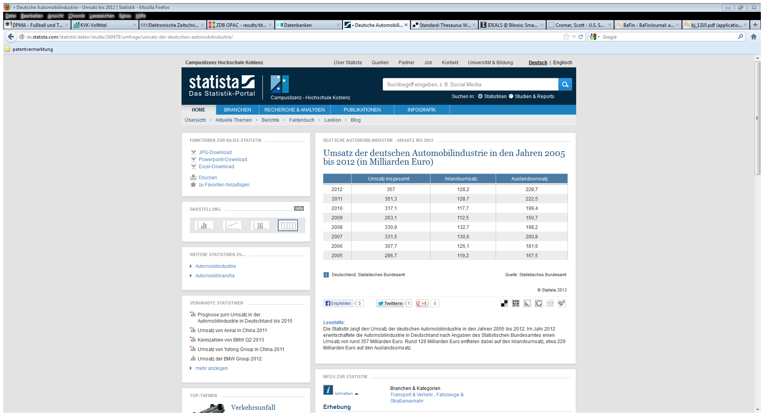
Statista: Portal für Statistiken verschiedener Anbieter
Suchbeispiel
Verschiedene Formen von statistischen Auswertungen

Slide 40
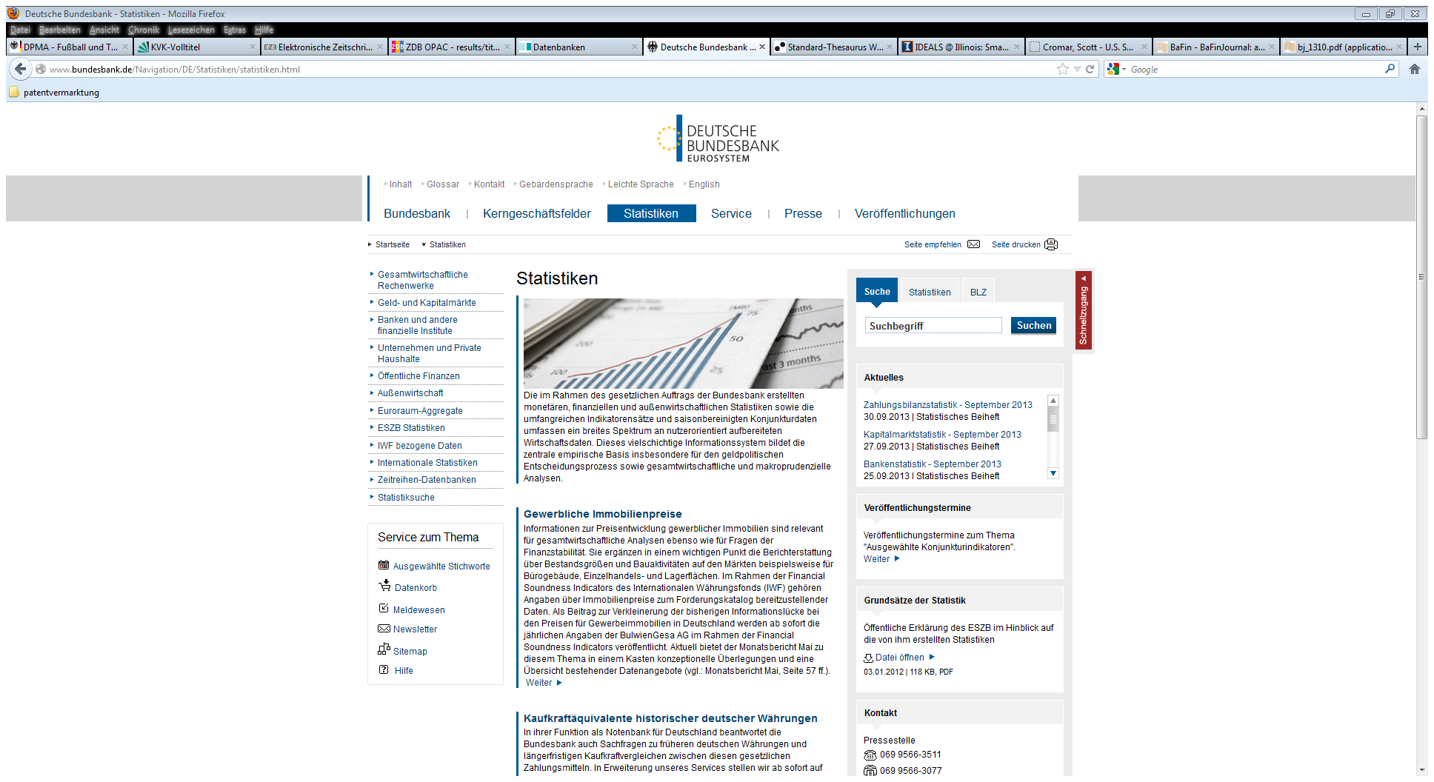
Aktuelle Statistiken der Dt. Bundesbank http://www.bundesbank.de/Navigation/DE/Statistiken/
Tagesaktuelle Statistiken zur Wirtschaft in Deutschland

Slide 41
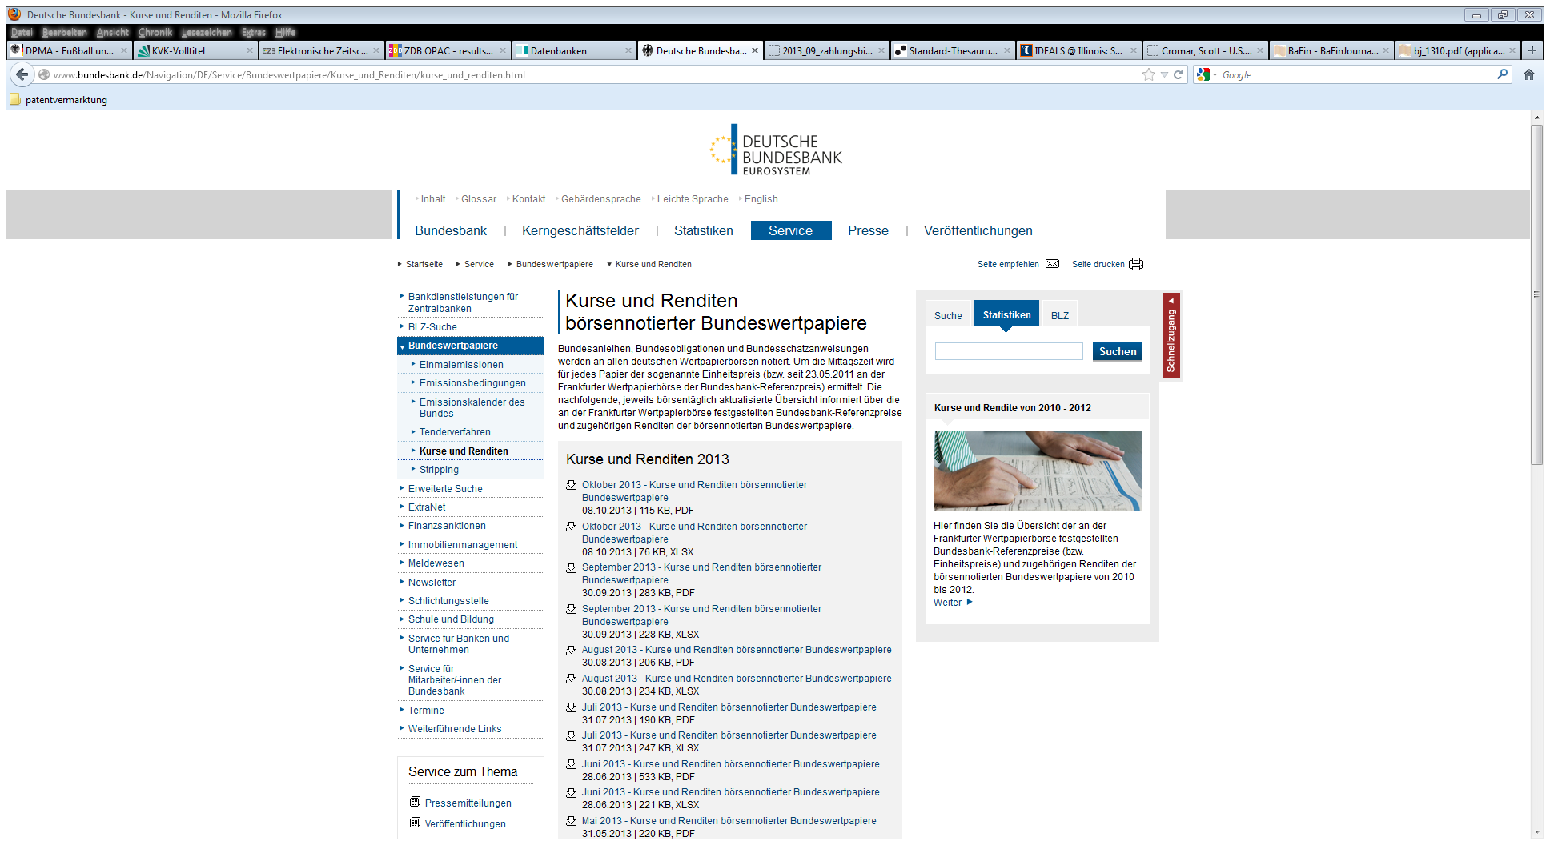
Statistiken der Deutschen Bundesbank

Slide 42
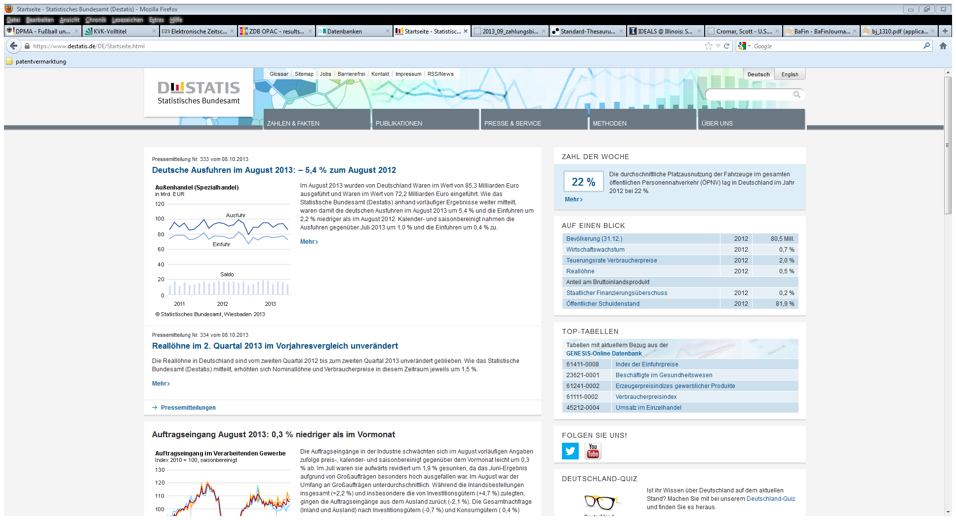
Statistisches Bundesamt https://www.destatis.de/

Slide 43
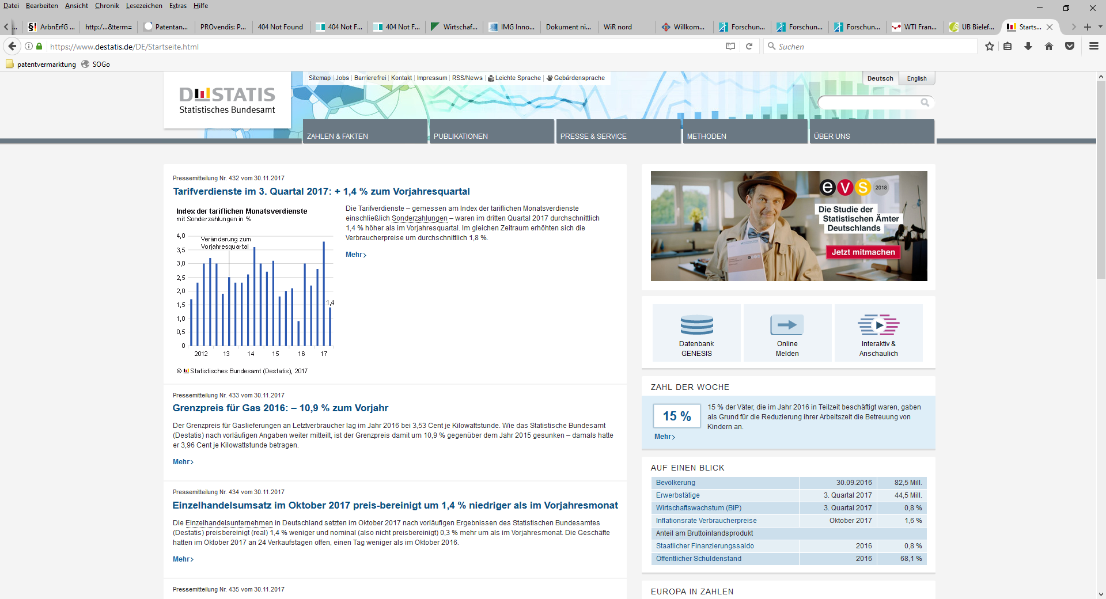
Statistisches Bundesamt https://www.destatis.de/

Slide 44
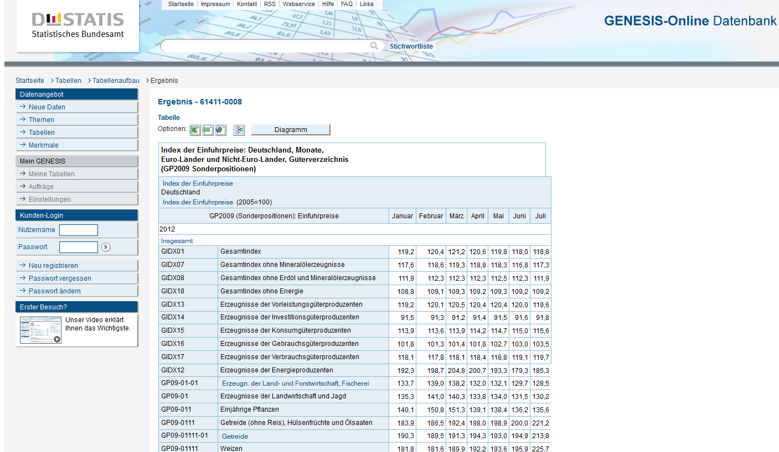
Statistisches Bundesamt https://www.destatis.de/

Slide 45
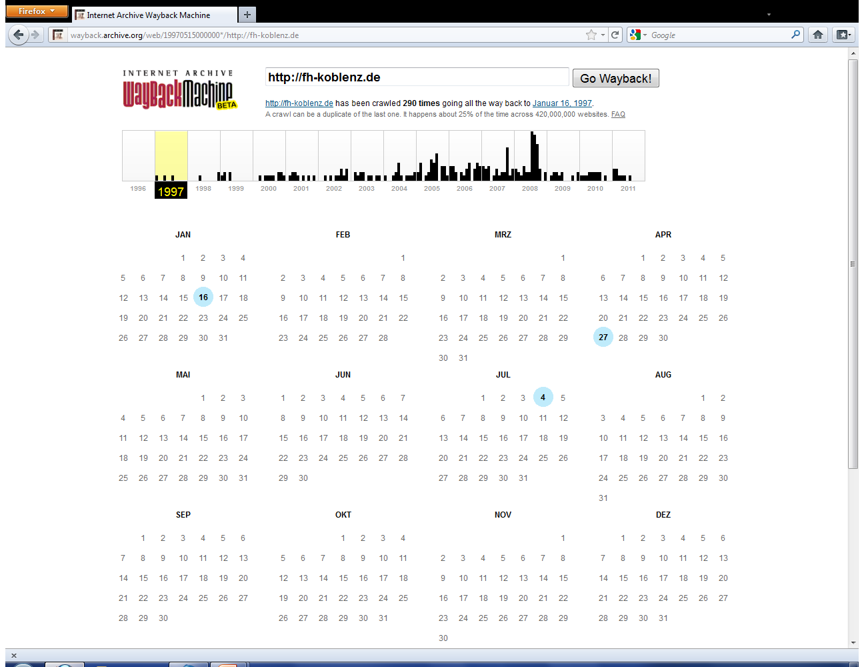
Das Gedächtnis des Internet https://archive.org/

